Slide 1
Openstack简介及组件架构
王斌
2017.12

Slide 2
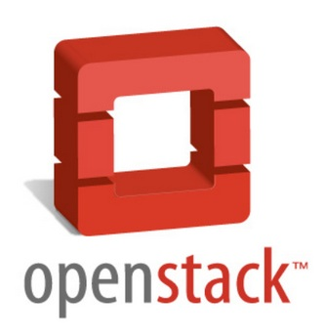
openstack
1 OpenStack 简介
2 OpenStack组件介绍
3 Openstack 创建云主机实例具体过程
4 Openstack 架构
Notes:
在 “幻灯片放映”模式，单击箭头进入 PowerPoint 入门中心。

Slide 3
1 OpenStack简介
OpenStack是由Rackspace(swift)和NASA(nova)共同开发的云计算平台，帮助服务商和企业内部实现类似于Amazon EC2和S3的云基础架构服务(IaaS)。
用Python语言编写
融合开源项目，减少代码开发
OpenStack 是一个云平台管理的项目，它不是一个软件，主要参考亚马逊 AWS，由很多其他开源软件整合而成的。

Slide 4


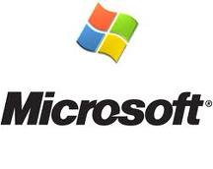
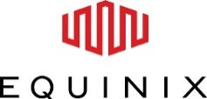









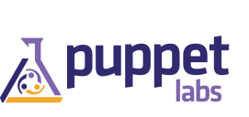





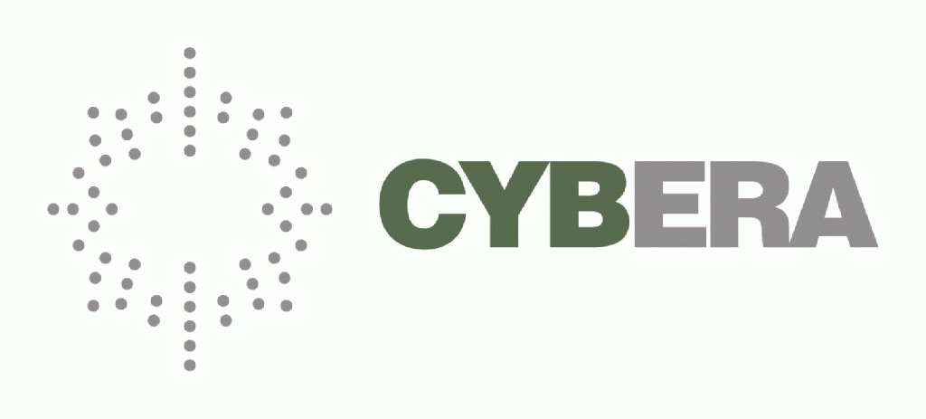








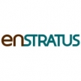





















1 OpenStack简介

Slide 5
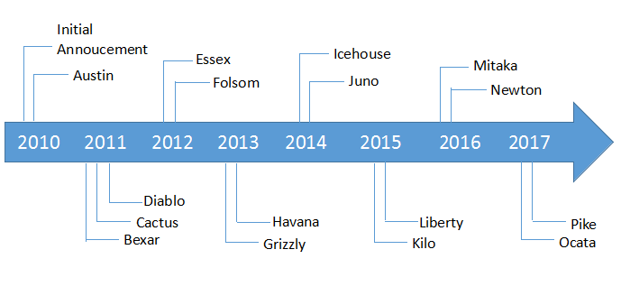
1 OpenStack简介
数据来源：https://en.wikipedia.org/wiki/OpenStack

Slide 6
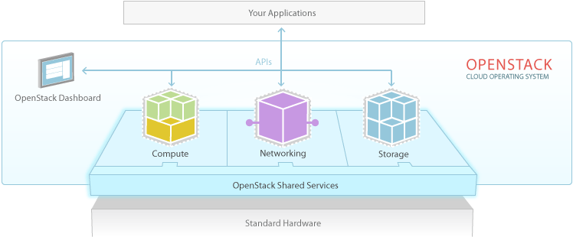
1 OpenStack简介
对数据中心中的计算资源、网络资源、存储资源进行统一管理控制

Slide 7
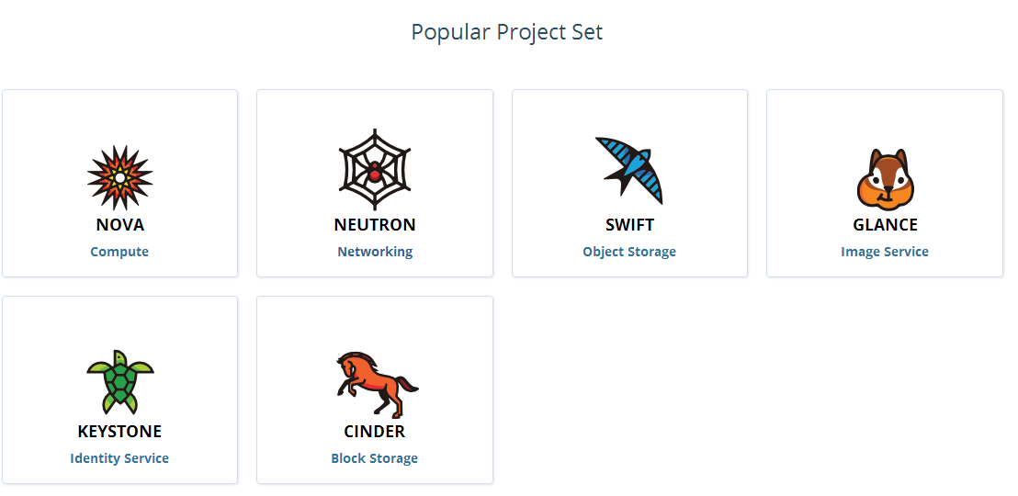
2 OpenStack组件介绍
官网链接地址：https://www.openstack.org/software/

Slide 8
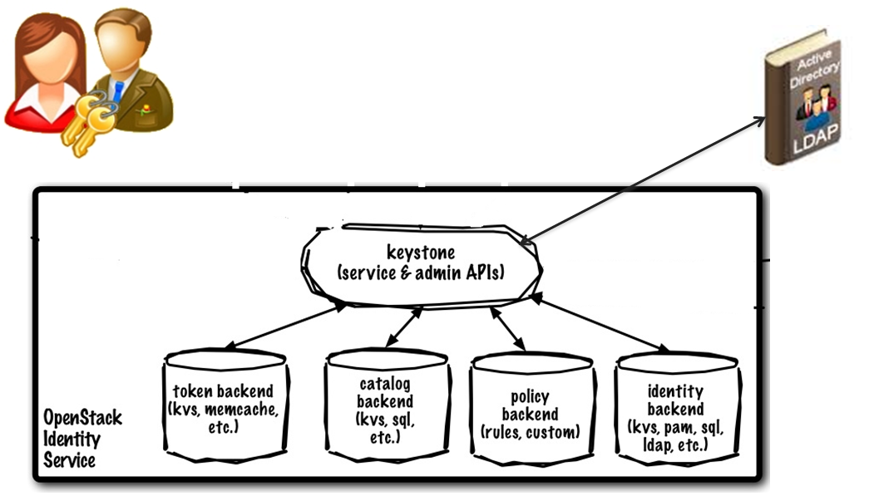
Keystone Glance Nova Neutron Swift Cinder Horizon
组件介绍之身份验证组件Keystone
Keystone作为Openstack的核心模块，为Nova(计算),Glance(镜像),Swift(对象存储),Cinder(块存储),Neutron(网络)以及Horizon(Dashboard)提供认证服务
认证和授权

Slide 9
Keystone Glance Nova Neutron Swift Cinder Horizon
组件介绍之身份验证组件Keystone
Keystone基本概念介绍之一
User
User即用户，他们代表可以通过keystone进行访问的人或程序。Users通过认证信息（credentials，如密码、API Keys等）进行验证。
Project(旧的使用Tenant)
它是各个服务中的一些可以访问的资源集合。例如，在Nova中一个Project可以是一些机器，在Swift和Glance中一个project可以是一些镜像存储，在Neutron中一个Project可以是一些网络资源。Users默认的总是绑定到某些Project上。
Role
Role即角色，Roles代表一组用户可以访问的资源权限，例如Nova中的虚拟机、Glance中的镜像。Users可以被添加到任意一个全局的或租户的角色中。在全局的role中，用户的role权限作用于所有的租户，即可以对所有的租户执行role规定的权限；在租户内的role中，用户仅能在当前租户内执行role规定的权限。
Service
Service即服务，如Nova、Glance、Swift。根据前三个概念（User，Porject和Role）一个服务可以确认当前用户是否具有访问其资源的权限。但是当一个user尝试着访问其租户内的service时，他必须知道这个service是否存在以及如何访问这个service，
这里通常使用一些不同的名称表示不同的服务。

Slide 10
Keystone Glance Nova Neutron Swift Cinder Horizon
组件介绍之身份验证组件Keystone
Keystone基本概念介绍之二
Endpoint
Endpoint，翻译为“端点”，我们可以理解它是一个服务暴露出来的访问点，如果需要访问一个服务，则必须知道他的endpoint。因此，在keystone中包含一个endpoint模板，这个模板提供了所有存在的服务endpoints信息。一个endpoint template包含一个URLs列表，列表中的每个URL都对应一个服务实例的访问地址，并且具有public、private和admin这三种权限。public url可以被全局访问（如http://compute.example.com），private url只能被局域网访问（如http://compute.example.local），admin url被从常规的访问中分离。
Token
Token是访问资源的钥匙。它是通过Keystone验证后的返回值，在之后的与其他服务交互中只需要携带Token值即可。每个Token都有一个有效期，Token只在有效期内是有效的。

Slide 11
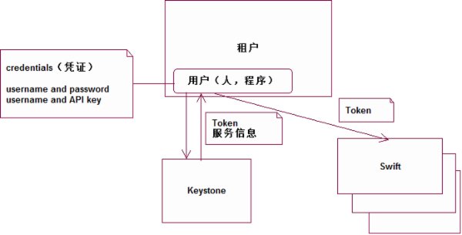
Keystone Glance Nova Neutron Swift Cinder Horizon
组件介绍之身份验证组件Keystone
各种概念之间关系解释
1 、project下，管理着一堆用户（人，或程序）。
2、每个用户都有自己的credentials（凭证）用户名+密码或者用户名+API key，或其他凭证。
3、用户在访问其他资源（计算、存储）之前，需要用自己的credential去请求keystone服务，获得验证信息（主要是Token信息）和服务信息（服务目录和它们的endpoint）。
4、用户拿着Token信息，就可以去访问特定的资源了。

Slide 12
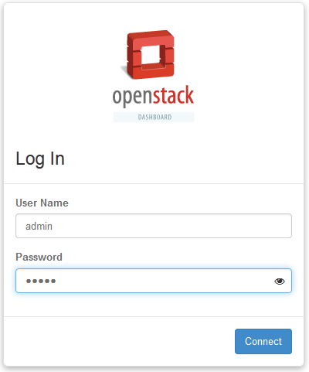
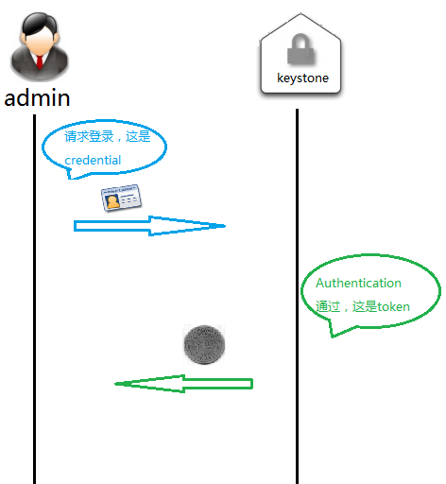
Keystone Glance Nova Neutron Swift Cinder Horizon
组件介绍之身份验证组件Keystone
Token 中包含了 User 的 Role 信息

Slide 13
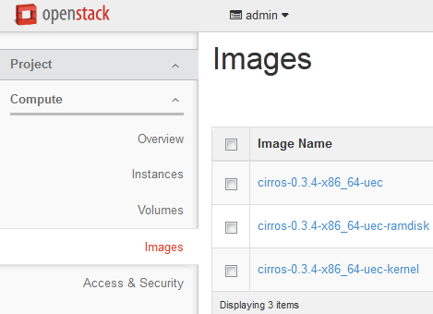
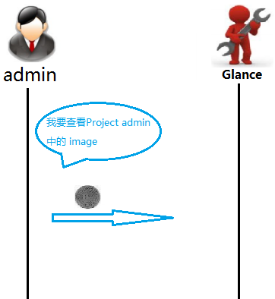
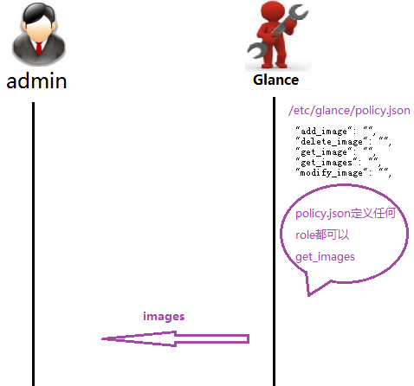
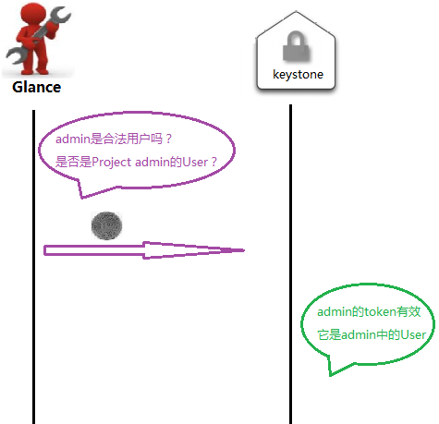
Keystone Glance Nova Neutron Swift Cinder Horizon
组件介绍之身份验证组件Keystone
列出Glance中所有的镜像

Slide 14
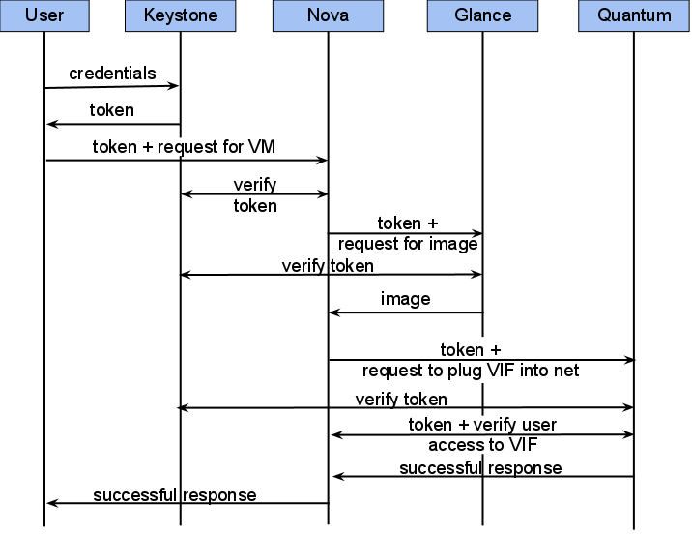
Keystone Glance Nova Neutron Swift Cinder Horizon
组件介绍之身份验证组件Keystone
Keystone在OpenStack中的访问流程范例

Slide 15
Keystone Glance Nova Neutron Swift Cinder Horizon
组件介绍之镜像组件Glance
系统安装：
1、从安装 CD 从头安装。
2、用 Ghost 等克隆工具恢复。
缺点：
1、如果要安装的系统多了效率就很低
2、时间长，工作量大
3、安装完还要进行手工配置，比如安装其他的软件，设置 IP 等
4、备份和恢复系统不灵活

Slide 16
Keystone Glance Nova Neutron Swift Cinder Horizon
组件介绍之镜像组件Glance
云环境中的实现更高效的方案 -- image
虚拟机模板
Image Service 的功能是管理 Image，让用户能够发现、获取和保存 Image。

Slide 17
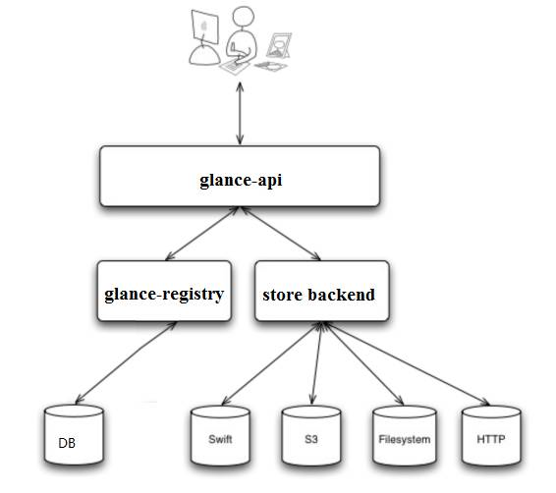
Keystone Glance Nova Neutron Swift Cinder Horizon
组件介绍之镜像组件Glance
OpenStack主要逻辑模块–Glance镜像服务
Glance是OpenStack镜像服务,用来注册、登陆和检索虚拟机镜像。通过镜像服务提供的虚拟机镜像可以存储在不同的位置，从简单的文件系统对象存储到类似OpeenStack对象存储系统。
镜像服务组件：
Glance-API ：接收最终用户或Noav对镜像的请求,检索和存储镜像的相关API调用。
Glance-registry： 存储,处理和检索有关镜像的元数据,元数据大小、类型等等。
Database ：存储镜像元数据,可以支持多种数据库,现在使用比较广泛的是mysql和sqlite.
store backend：FileSystem，Swift等

Slide 18

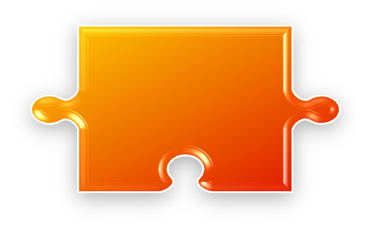


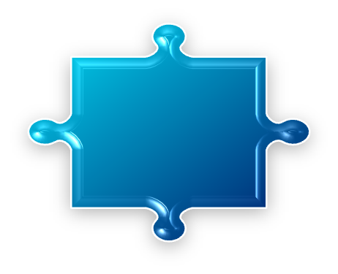

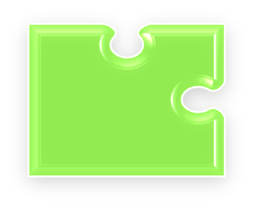


Keystone Glance Nova Neutron Swift Cinder Horizon
组件介绍之镜像组件Glance
raw – 非结构化的镜像格式
vhd – 一种通用的虚拟机磁盘格式， 可用于Vmware、Xen、Microsoft Virtual PC/Virtual Server/Hyper-V、VirtualBox等
vmdk – Vmware的虚拟机磁盘格式， 同样也支持多种Hypervisor
vdi – VirtualBox、QEMU等支持的虚拟机磁盘格式
qcow2 – 一种支持QEMU并且可以动态扩展的磁盘格式
aki – Amazon Kernel 镜像
ari – Amazon Ramdisk 镜像
ami – Amazon 虚拟机镜像
添加标题
raw
vmdk
vhd
添加标题
qcow2
ovf
vdi
添加标题
aki
ari
ami

Slide 19
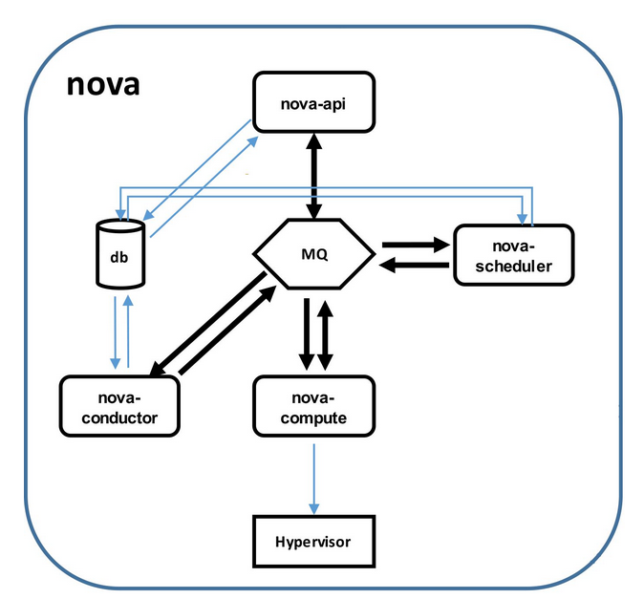
Keystone Glance Nova Neutron Swift Cinder Horizon
组件介绍之计算组件Nova
提供虚拟服务器后的需求、主要是为虚拟服务器提供自动创建和管理，负责管理所有的资源、网络、认证以及可扩展性。与amazon的EC2和Rackspace的云服务器类似。

Slide 20
Keystone Glance Nova Neutron Swift Cinder Horizon
组件介绍之计算组件Nova
主要组件介绍
nova-api
起到Cloud Controller的作用，主要为所有的API查询提供了一个接口（比如Openstack API ，EC2 API），引发多数业务流程的活动（如运行一个实例），并实施一些政策（主要是配额检查）
nova-compute
负责对虚拟机实例进行创建、终止、迁移、Resize的操作。工作原理可以简单描述为：从队列中接收请求，通过相关的系统命令执行他们，再更新数据库的状态。
nova-scheduler
接受一个消息队列的虚拟实例请求，通过算法决定该请求应该在那台主机上运行，这个算法可以由我们指定。即起到调度器（Scheduler）的作用.
Queue为守护进程传递消息。只要支持AMQP协议的任何Message Queue Sever都可以，当前官方推荐用RabbitMQ。
SQL database存储云基础架构中的各种数据。包括了虚拟机实例数据，网络数据等。

Slide 21
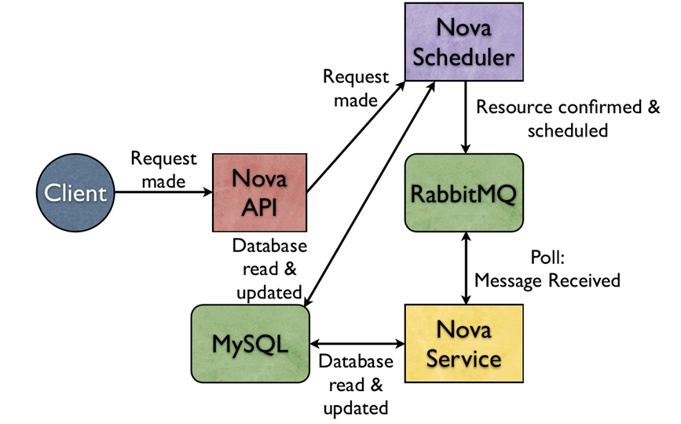
Keystone Glance Nova Neutron Swift Cinder Horizon
组件介绍之计算组件Nova
Nova处理过程

Slide 22
Keystone Glance Nova Neutron Swift Cinder Horizon
组件介绍之计算组件Nova
Nova支持的虚拟化平台
Openstack
支持的
虚拟化技术
KVM
Xen
LXC
vSphere
QEMU
UML
http://docs.openstack.org/admin-guide-cloud/content/section_hypervisors.html

Slide 23
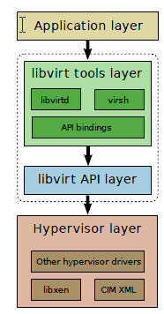
Keystone Glance Nova Neutron Swift Cinder Horizon
NOVA+KVM云计算
组件介绍之计算组件Nova
部署Openstack Ocata版本
Openstack调用Libvirt的API来控制所有虚拟机。
操作系统使用CentOS7：内核更新到3.10.x；支持Docker容器;支持XFS的LVM；服务器兼容性升级;
虚拟机沿用Qemu-KVM: 与现有Proxmox环境一致兼容，可平滑迁移

Slide 24
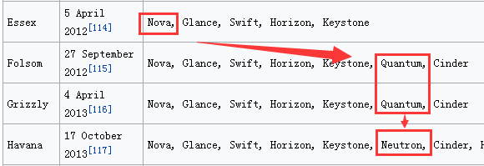
Keystone Glance Nova Neutron Swift Cinder Horizon
组件介绍之网络组件Neutron
发展轨迹

Slide 25
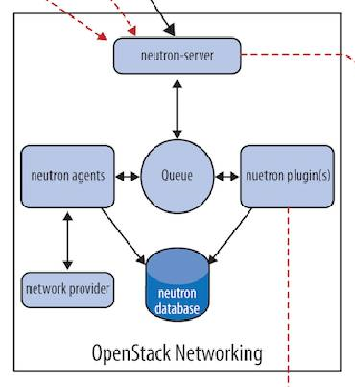
Keystone Glance Nova Neutron Swift Cinder Horizon
组件介绍之网络组件Neutron
OpenStack主要逻辑模块–Quantum/Neutron网络服务
网络服务 (codenamed “Quantum/Neutron”) 提供在被管理设备之间的网络连接服务 .
允许用户自己创建自己的网络并attach端口使用.
通过开发的Plugins支持SDN和OpenFlow
用户自定义子网地址,私有网络/公有网络以及Floating IP分配规则

Slide 26
Keystone Glance Nova Neutron Swift Cinder Horizon
组件介绍之网络组件Neutron
Neutron服务模块层次
提供Openstack其他服务或管理员及用户访问的接口
Neutron API
网络资源抽象化,包括网络，子网，端口及路由。将底层各种各样的网络资源按照openstack定义的网络描述规则化
抽象层
通过Plug-in方式可以整合更多的高级的功能以及与底层网络厂商的设备实现更好的集成
Plug-in

Slide 27
Keystone Glance Nova Neutron Swift Cinder Horizon
组件介绍之网络组件Neutron
Quantum/Neutron 的关键概念
网络Network
一个L2二层网络单元
租户可通过Quantum/Neutron API 创建自己的网络
子网Subnet
一段IPV4/IPV6地址段
为Instance提供私网或公网地址
路由器Router
三层路由器
为租户的Instance提供路由功能
端口Port
虚拟交换机上的端口
管理Instance的网卡

Slide 28
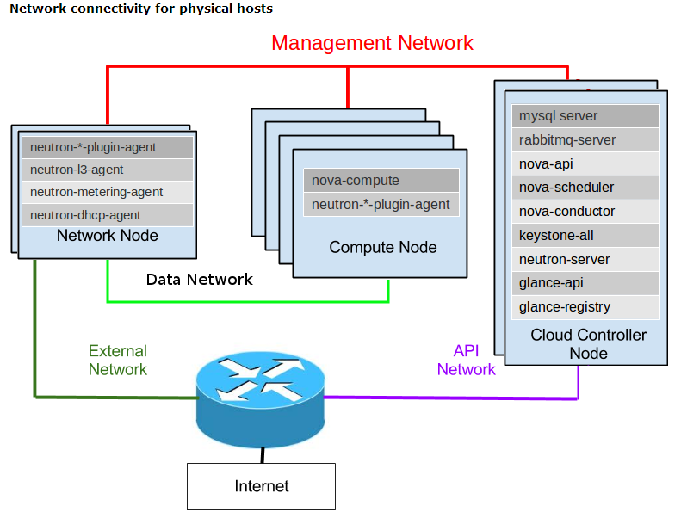
Keystone Glance Nova Neutron Swift Cinder Horizon
组件介绍之网络组件Neutron
简单网络架构及解释
网络描述：
管理网络：用于 OpenStack 各组件之间的内部通信。
数据网络：用于云部署中虚拟数据之间的通信。
外部网络：公共网络，外部或 internet 可以访问的网络。
API 网络：暴露所有的 OpenStack APIs,包括 OpenStack 网络API 给租户

Slide 29
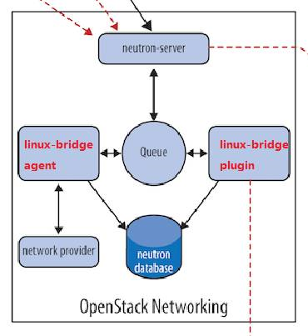
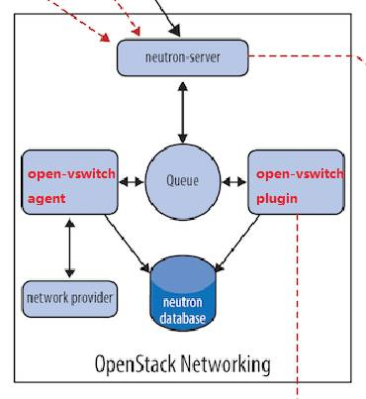
Keystone Glance Nova Neutron Swift Cinder Horizon
组件介绍之网络组件Neutron
Neutron 如何支持多种 network provider
Neutron 可以通过开发不同的 plugin 和 agent 支持不同的网络技术。这是一种相当开放的架构。

Slide 30
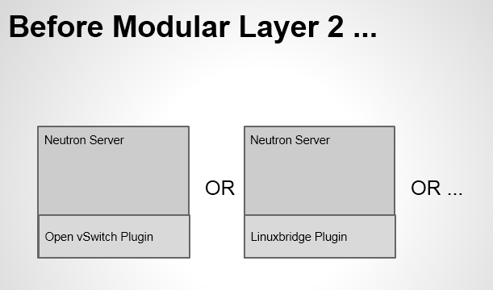
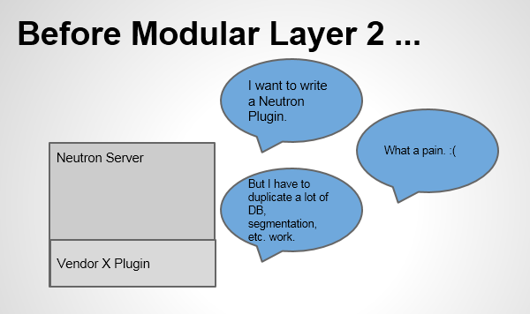
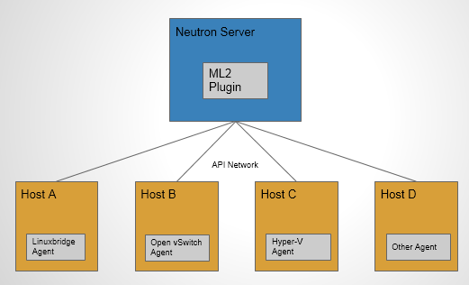
Keystone Glance Nova Neutron Swift Cinder Horizon
组件介绍之网络组件Neutron
Neutron 如何支持多种 network provider

Slide 31
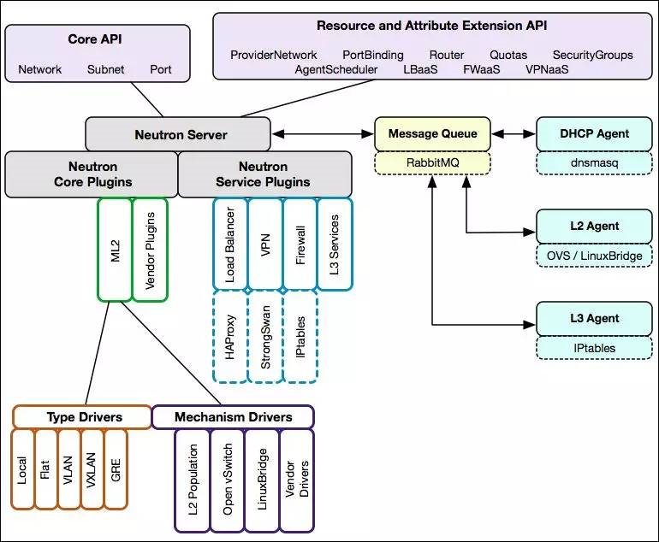
Keystone Glance Nova Neutron Swift Cinder Horizon
组件介绍之网络组件Neutron
Neutron 如何支持多种 network provider

Slide 32

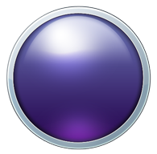
Keystone Glance Nova Neutron Swift Cinder Horizon
组件介绍之网络组件Neutron
两种IP
固定IP(Fixed-IP)：分配给虚拟机实例使用
浮动IP(Floating IP)：分配给虚拟机实例的外网地址,通过NAT方式实现。
Local模式
Flat 模式
VLAN模式
VXLAN 模式
GRE模式
五种模式

Slide 33
Keystone Glance Nova Neutron Swift Cinder Horizon
组件介绍之网络组件Neutron
OpenStack Neutron相关网络概念
1、bridge：网桥，Linux 中用于表示一个能连接不同网络设备的虚拟设备，linux 中传统实现的网桥类似一个 hub 设备，而 ovs 管理的网桥一般类似交换机。
2、TAP 设备：模拟一个二层的网络设备，可以接受和发送二层网包。

Slide 34
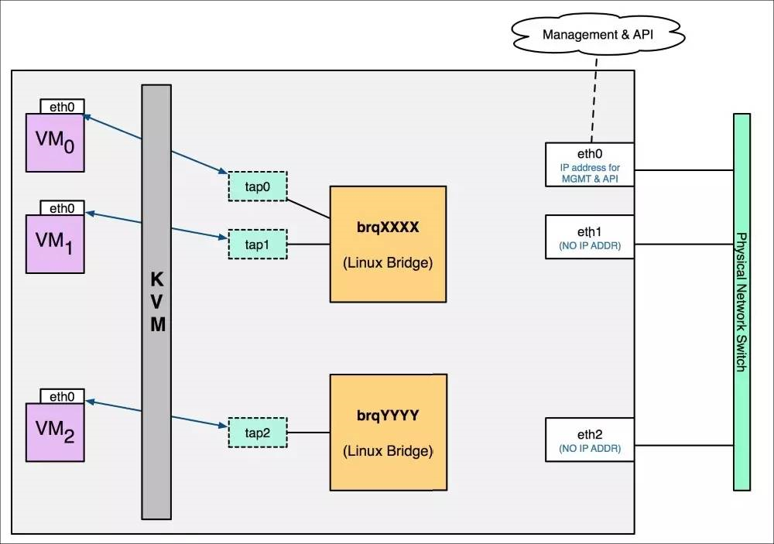
Keystone Glance Nova Neutron Swift Cinder Horizon
组件介绍之网络组件Neutron
Local模式
1、local network 的特点是不会与宿主机的任何物理网卡相连，也不关联任何的 VLAN ID。
2、因为 bridge 没有与物理网卡连接，所以 instance 无法与宿主机之外的网络通信。
3、同时因为每个 local network 有自己的 bridge，bridge 之间是没有连通的，所以两个 local network 之间也不能通信，即使它们位于同一宿主机上。

Slide 35
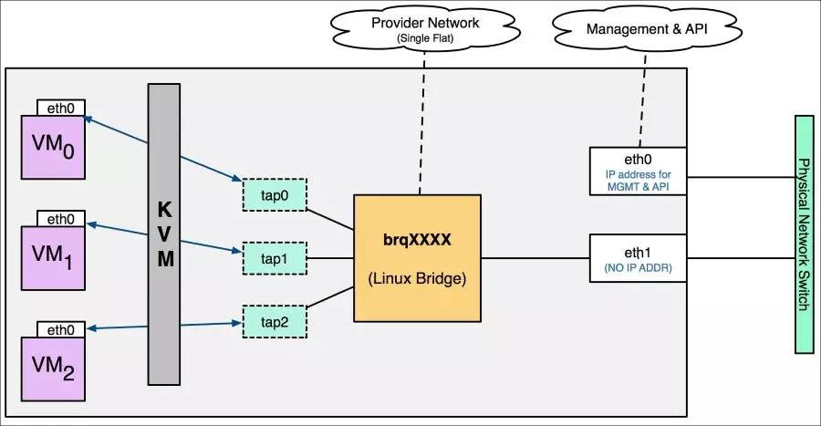
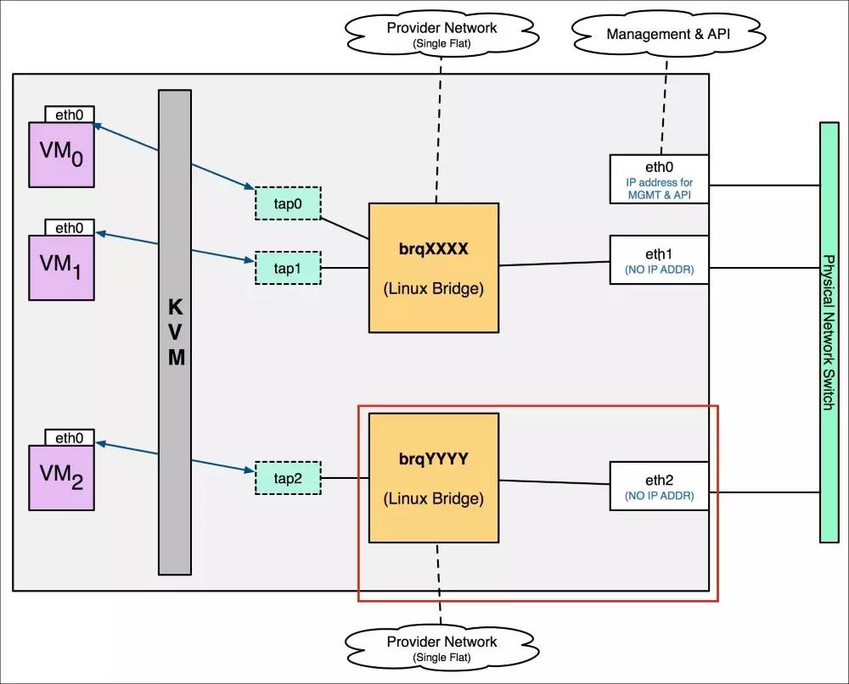
Keystone Glance Nova Neutron Swift Cinder Horizon
组件介绍之网络组件Neutron
Flat 模式
1、要求宿主机的物理网卡直接与 linux bridge 连接，每个 flat network 都会独占一个物理网卡。
2、如果需要创建多个 flat network，就得准备多个物理网卡。

Slide 36
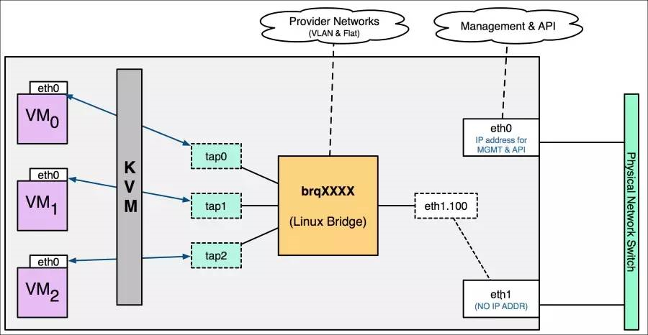
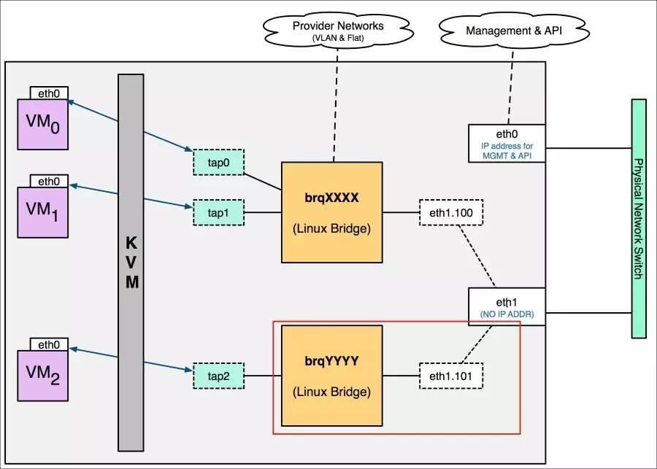
Keystone Glance Nova Neutron Swift Cinder Horizon
组件介绍之网络组件Neutron
VLAN模式
1. 三个 instance 通过 TAP 设备连接到名为 “brqXXXX” linux bridge。
2. 在物理网卡 eth1 上创建了 eth1.100 的 vlan interface，eth1.100 连接到 brqXXXX。
3. instance 通过 eth1.100 发送到 eth1 的数据包就会打上 vlan100 的 tag。
4. 如果再创建一个 network vlan101，eth1 上会相应的创建 vlan interface eth1.101，并且连接的新的 lingux bridge “brqYYYY”。每个 vlan network 有自己的 bridge，从而也就实现了基于 vlan 的隔离。

Slide 37
Keystone Glance Nova Neutron Swift Cinder Horizon
组件介绍之网络组件Neutron
VXLAN模式/GRE模式
1. OpenStack 支持 vxlan 和 gre 这两种 overlay network。
2. overlay network 是指建立在其他网络上的网络。overlay network 中的节点可以看作通过虚拟（或逻辑）链路连接起来的。overlay network 在底层可能由若干物理链路组成，但对于节点，不需要关心这些底层实现。
3. 目前 linux bridge 只支持 vxlan，不支持 gre；open vswitch 两者都支持。vxlan 与 gre 实现非常类似。
4. VXLAN 为 Virtual eXtensible Local Area Network。正如名字所描述的，VXLAN 提供与 VLAN 相同的以太网二层服务，但拥有更强的扩展性和灵活性。
支持更多的二层网段。
能更好地利用已有的网络路径。
避免物理交换机 MAC 表耗尽。

Slide 38
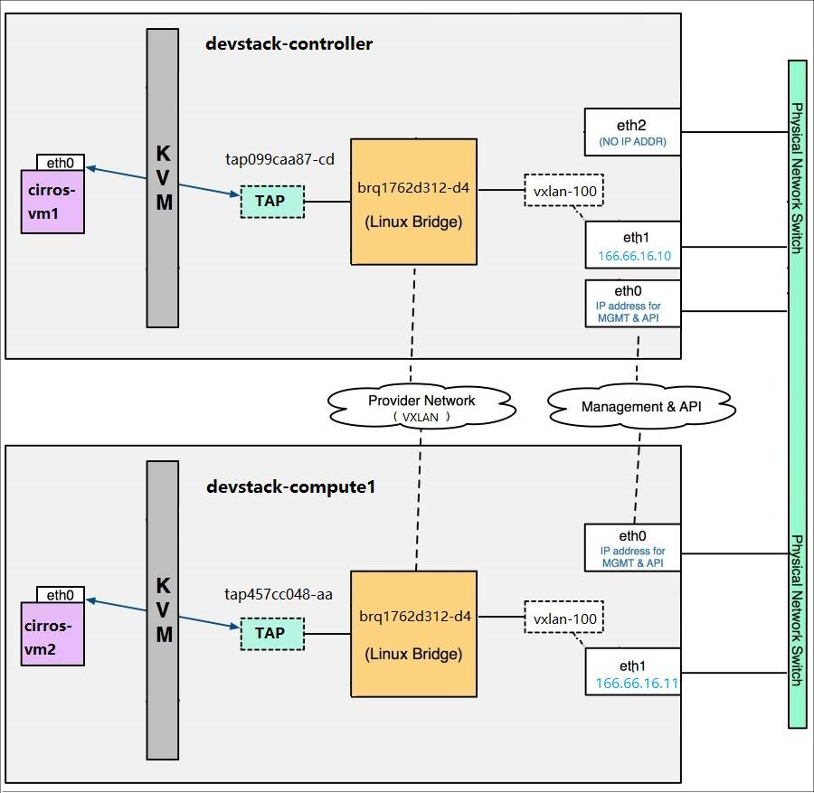
Keystone Glance Nova Neutron Swift Cinder Horizon
组件介绍之网络组件Neutron
VXLAN模式/GRE模式

Slide 39
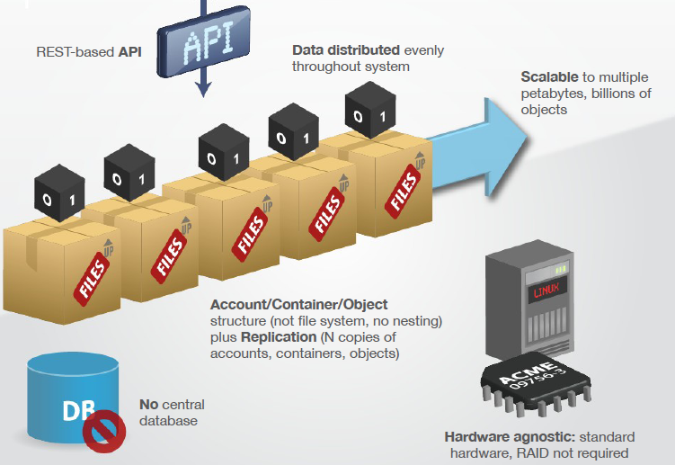
Keystone Glance Nova Neutron Swift Cinder Horizon
组件介绍之对象存储组件Swift
分布式对象存储系统，类似于AWS的S3
通过采用基于标准化服务器的集群架构提供冗余,可扩展的对象存储
具有良好的扩展性,可以实现PB级别数据的存储
支持存储对象写入的多份拷贝,并且支持当拷贝丢失后的自我修复功能.确保数据的一致性
提供每GB高性价比的极佳的可用性和数据耐久性
支持原生的 OpenStack™ API 以及S3 compatible API

Slide 40
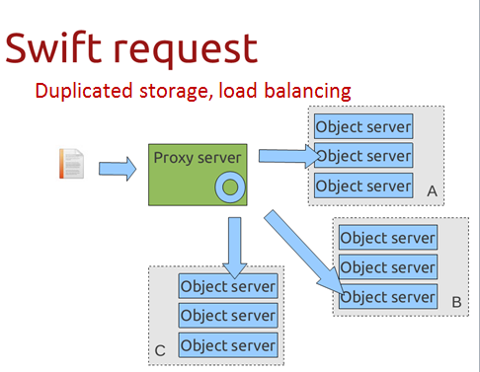
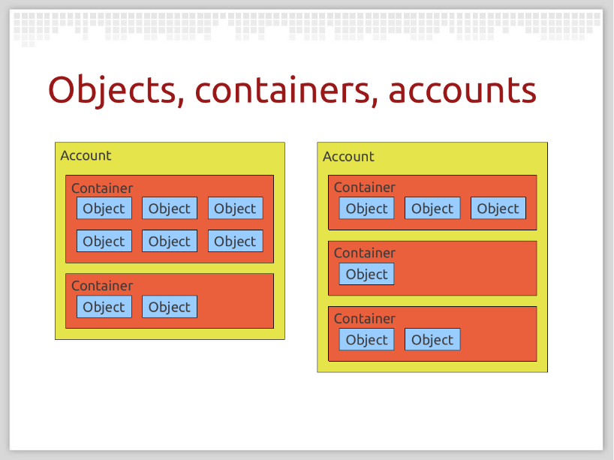
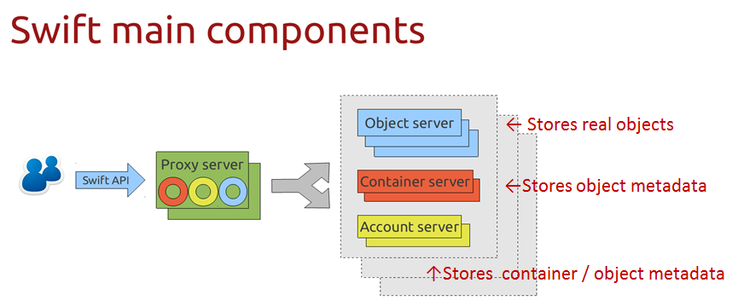
Keystone Glance Nova Neutron Swift Cinder Horizon
组件介绍之对象存储组件Swift
对象存储Swift数据模型
Swift 采用层次数据模型，共设三层逻辑结构：Account/Container/Object（即账户/容器/对象)，每层节点数均没有限制，可以任意扩展。数据存储基于NWR理论
Account对应租户,用于隔离
Container对应某个租户数据的存储区域
Object对应存储区域中具体的block
类似文件存储过程：
Touch fileA
在对应的磁盘块组中对应的元数据区域产生对应的inode，基于这个inode存储数据到数据区中对应的块组中的block

Slide 41
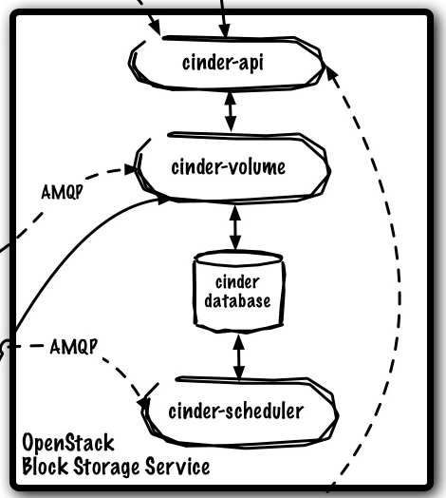
Keystone Glance Nova Neutron Swift Cinder Horizon
组件介绍之块存储Cinder
块存储管理模块(codenamed “Cinder”) 提供到虚拟机的永久性块存储卷.类似AWS的EBS块存储服务
多个卷可以被挂载到单一虚拟机实例，同时卷可以在虚拟机实例间移动，单个卷在同一时刻只能被挂载到一个虚拟机实例
块存储系统管理块设备到虚拟机的创建，挂载以及卸载.
块设备卷完全与Openstack Compute集成,并支持云用户在Dashboard中管理数据自己的存储.
除了支持简单的Linux服务器本地存储之外，还支持众多的存储平台,包括 Ceph, NetApp, Nexenta, SolidFire, Zadara.
快照管理提供了强大的在块存储上实现数据备份的功能可以用来作为引导卷使用
块存储适合性能敏感性业务场景,例如数据库存储 大规模可扩展的文件系统或服务器需要访问到块级裸设备存储.

Slide 42
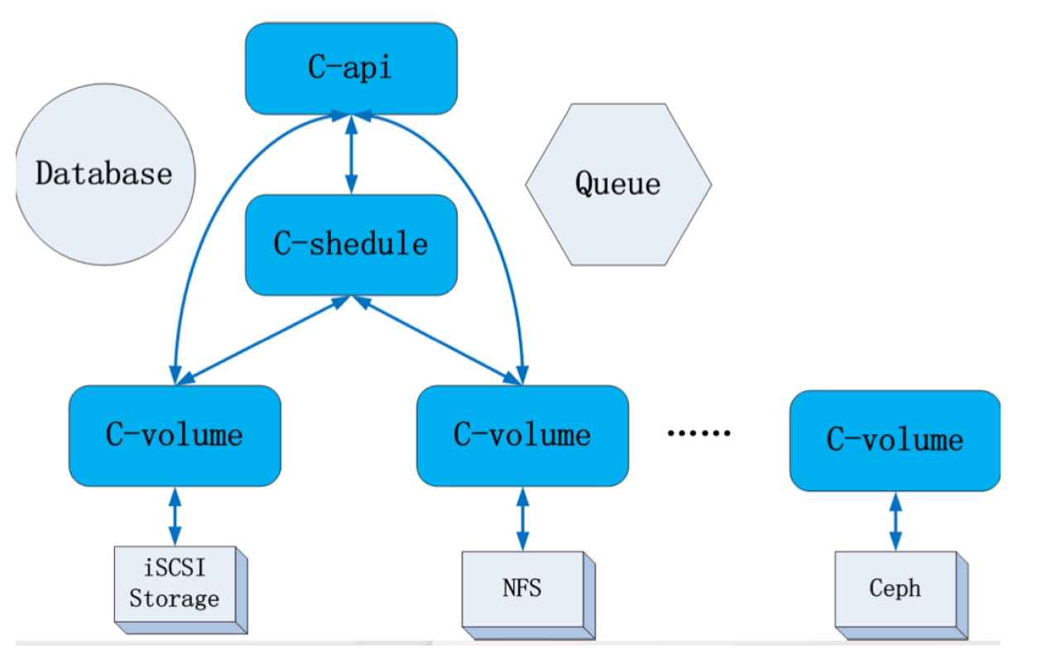
Keystone Glance Nova Neutron Swift Cinder Horizon
组件介绍之块存储Cinder
Cinder的架构

Slide 43
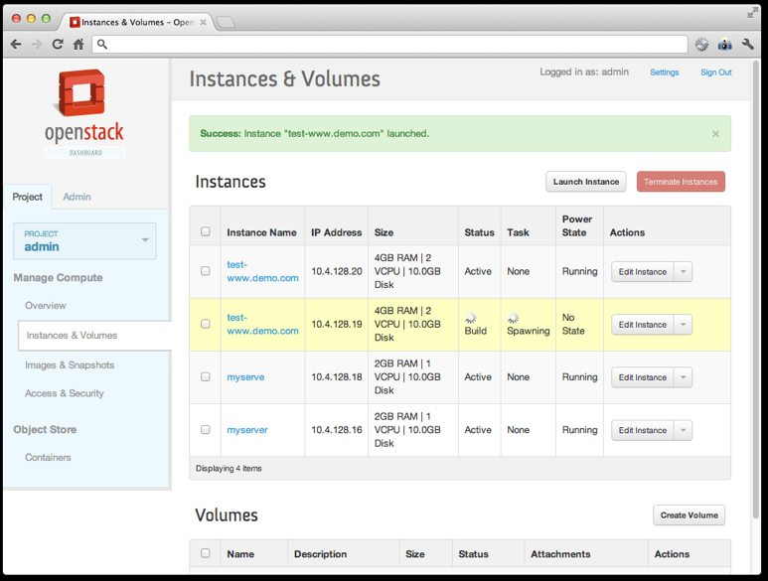
Keystone Glance Nova Neutron Swift Cinder Horizon
组件介绍之块界面Horizon
在整个Openstack应用体系框架中，Horizon就是整个应用的入口。它提供了一个模块化的，基于web的图形化界面服务门户。用户可以通过浏览器使用这个Web图形化界面来访问、控制他们的计算、存储和网络资源，如启动实例、分配IP地址、设置访问控制等。
基于Django框架实现

Slide 44
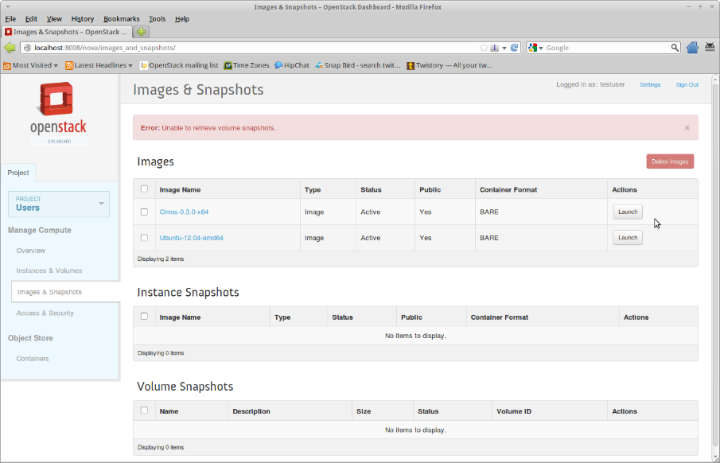
Keystone Glance Nova Neutron Swift Cinder Horizon
组件介绍之块界面Horizon
Horizon为以下两种角色的用户提供了不同的功能及使用界面：
云管理员：
提供一个整体视图，可以总览整个云的资源规模及运行状况.可以创建终端用户和项目，想终端用户分配项目并进行项目可使用的资源配额管理。
终端用户(云用户)：
提供了一个自助服务门户，可以在由云管理分配的项目中，在不超过配额限制的范围内，自由的操作、使用和分配资源。

Slide 45
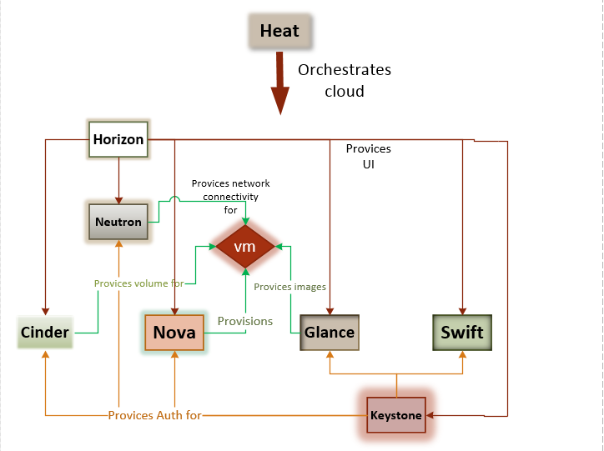
3 创建云主机实例具体过程

Slide 46


3 创建云主机实例具体过程

Slide 47
4 Openstack 部署架构

Slide 48
谢谢！
行到水穷处，坐看云起时
Notes:
在 “幻灯片放映”模式，单击箭头进入 PowerPoint 入门中心。

